Slide 1














Perancangan Aplikasi Jadwal Imunisasi
Anak Indonesia
- Kelompok 09 -

Slide 2







About Us:
12S24011 - Pedro Simangunsong
12S24025 - Paula Gevriella Tambunan
12S24038 - Nicolas J Grace Butarbutar
12S24041 - Nikah Suchia Panjaitan
112S24048 - Olivia Tambunan

Slide 3










Desk Research
Imunisasi dalam Konteks Global
  WHO melalui Immunization Agenda 2030 (IA2030) menargetkan dunia di mana setiap anak, di mana pun, mendapat manfaat penuh dari vaksin. [8]
  Imunisasi menyelamatkan 3,5 – 5 juta nyawa/tahun dari penyakit yang dapat dicegah. [2]
  UNICEF State of the World's Children 2023 melaporkan: 67 juta anak di dunia tidak mendapat imunisasi (2019–2021) kemunduran terbesar dalam 30 tahun.
Target WHO IDL
95%
Realita Indonesia
35,8%
Zero-Dose
1,35 juta/tahun
[SKI 2023, BKPK Kemenkes]
[WHO Indonesia, 2025]
Indonesia peringkat ke-6 dunia untuk anak tanpa imunisasi sama sekali
(zero-dose children): 1,35 juta anak [6]
[2] Kemenkes RI, 2025
[5] WHO Indonesia
[7] WHO, IA2030, 2021 2025
[1] SKI 2023, BKPK Kemenkes

Slide 4





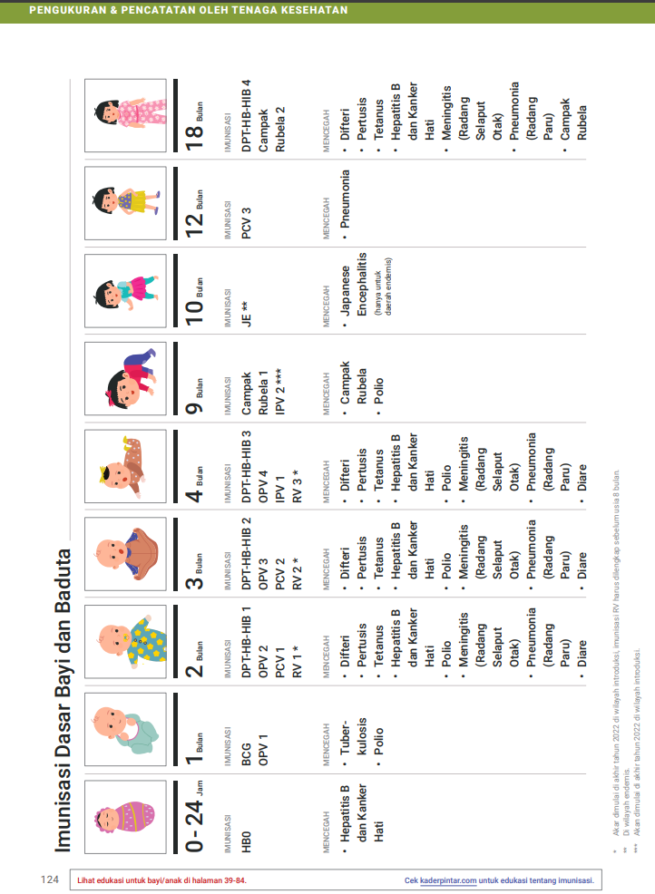
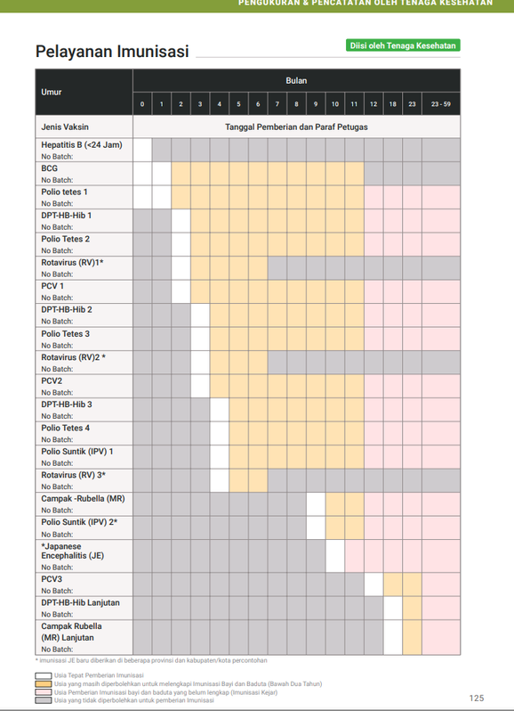
Buku KIA 2024
APA ITU BUKU KIA??
  Buku Kesehatan Ibu dan Anak (KIA) adalah acuan nasional pemantauan kesehatan ibu dan anak, mencakup masa kehamilan hingga anak usia 6 tahun
  Satu-satunya sistem pencatatan imunisasi yang ada saat ini, 100% manual [1].
ISI BUKU KIA TERKAIT IMUNISASI:
Panduan Imunisasi Dasar Lengkap (IDL)
Pencatatan riwayat imunisasi anak
Sumber: Buku KIA 2024, Kemenkes RI, hal. 124
Sumber: Buku KIA 2024, Kemenkes RI, hal. 125

Slide 5
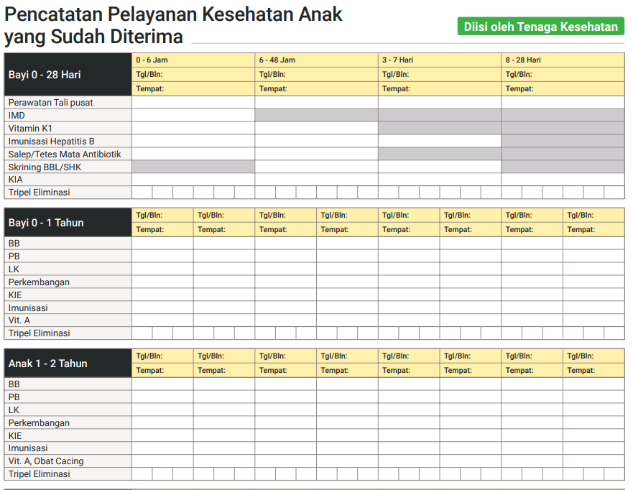
Buku KIA 2024
✕ BERBASIS KERTAS ( 100% MANUAL )[9]
Kader Posyandu menulis tangan, tidak ada backup digital.
✕ RENTAN HILANG DAN RUSAK [9]
Jika buku hilang, seluruh riwayat imunisasi anak ikut hilang.
✕ TIDAK ADA PENGINGAT OTOMATIS [9]
Orang tua harus ingat sendiri jadwal kunjungan berikutnya.
✕ DATA TIDAK TERDIGITALISASI [9]
Kader Posyandu belum punya alat bantu digital data tidak bisa dianalisis atau dipantau jarak jauh.
✕ BERGANTUNG PADA INGATAN [1]
SKI 2023 mengumpulkan data imunisasi dari "ingatan responden" dan "catatan di Buku KIA", menandakan tidak ada sistem digital alternatif .
[1] SKI 2023, BKPK Kemenkes RI
[9] Kemenkes RI. Buku KIA 2024

Slide 6
HAMBATAN ORANG TUA
Mengapa Orang Tua Melewatkan Imunisasi?
47% Tidak diizinkan anggota keluarga [2]
45% Takut efek samping vaksin [2]
38% Bingung dengan suntikan ganda [2]
23% Tidak tahu jadwal imunisasi [2]
22% Anggap imunisasi tidak penting [2]
18% Jadwal tidak sesuai/sulit akses [2]
[2] Kemenkes RI 2025 — mengutip SKI 2023 & Nielsen–UNICEF Q3 2023

Slide 7


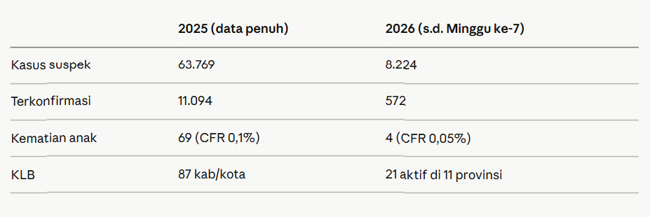










DAMPAK NYATA: KLB 2025–2026
Apa yang Terjadi Jika Imunisasi Terlewat?
Data KLB Campak Indonesia [4]
[3] Kemenkes RI, Agustus 2025
[4] Kemenkes RI, Konferensi Pers 26 Februari 2026

Slide 8













DAFTAR REFERENSI
[1] Kemenkes RI — BKPK. (2024).
Hasil Utama Survei Kesehatan Indonesia (SKI) 2023. (2024)
badankebijakan.kemkes.go.id
[2] Kemenkes RI. (2025).
Pekan Imunisasi Dunia 2025.
kemkes.go.id
[3] Kemenkes RI. (Agustus 2025).
KLB Campak Meningkat, Kemenkes Ingatkan Pentingnya Imunisasi. (Agustus 2025)
kemkes.go.id
[4] Kemenkes RI. (Februari 2026).
Dinamika Campak. (Feb 2026)
kemkes.go.id
[5] WHO Indonesia. (2025).
Immunization, Foundation for Healthy Generation 2045.
who.int/Indonesia
[6] Kaswandani, N. et al. — IDAI. (2024)
Jadwal Imunisasi Anak 0–18 Tahun:
Rekomendasi IDAI 2024.
Sari Pediatri. saripediatri.org
[7] WHO. (2021).
Immunization Agenda 2030.
who.int/publications
[8] Kemenkes RI.
Buku KIA 2024.
kesprimkom. kemkes.go.id
[9] UNICEF.
State of the World's Children 2023.
unicef.org

Slide 9





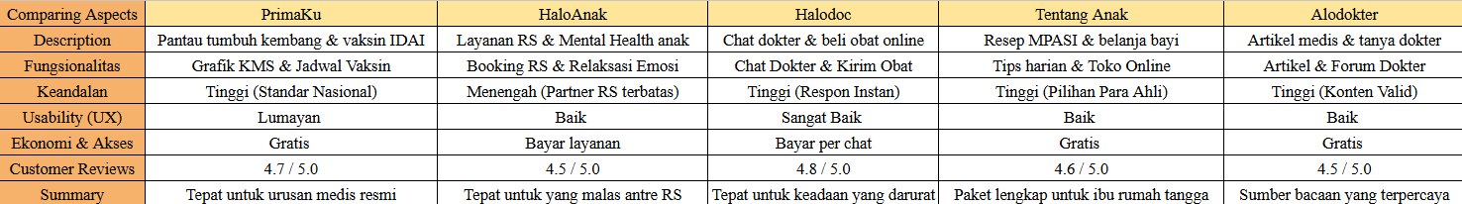
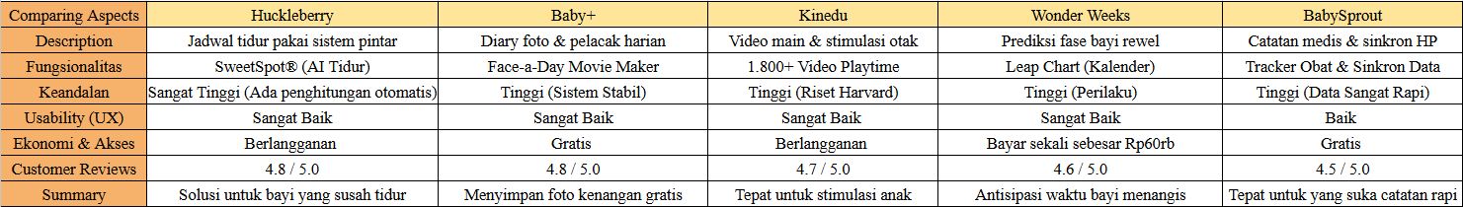
Competitive Analysis
Analisis terhadap 10 aplikasi menunjukkan bahwa aplikasi lokal unggul dalam validitas medis (jadwal vaksin resmi dan akses dokter Indonesia), sementara aplikasi global unggul dalam fitur pintar (prediksi tidur AI dan tutorial video kreatif). Secara ekonomi, aplikasi lokal lebih aksesibel karena gratis, sedangkan aplikasi global mayoritas bersifat berlangganan.
Kesimpulannya, aplikasi lokal berfungsi sebagai "Buku Medis Digital" yang wajib dimiliki untuk urusan resmi, sementara aplikasi global berperan sebagai "Asisten Harian" untuk kemudahan pola asuh. Keduanya saling melengkapi, dan berpeluang untuk ke depan nya dengan menggabungkan akurasi data medis lokal dengan kecanggihan teknologi global.

Slide 10






ONLINE SURVEY

Slide 11
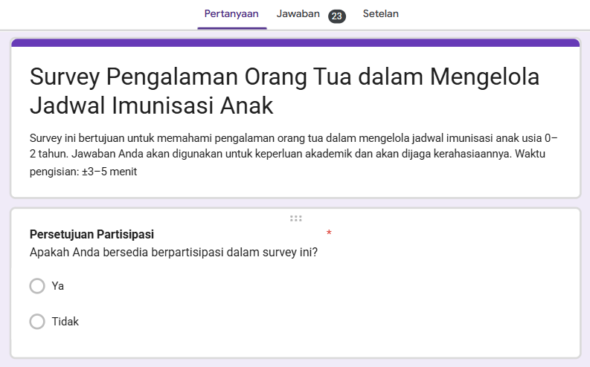
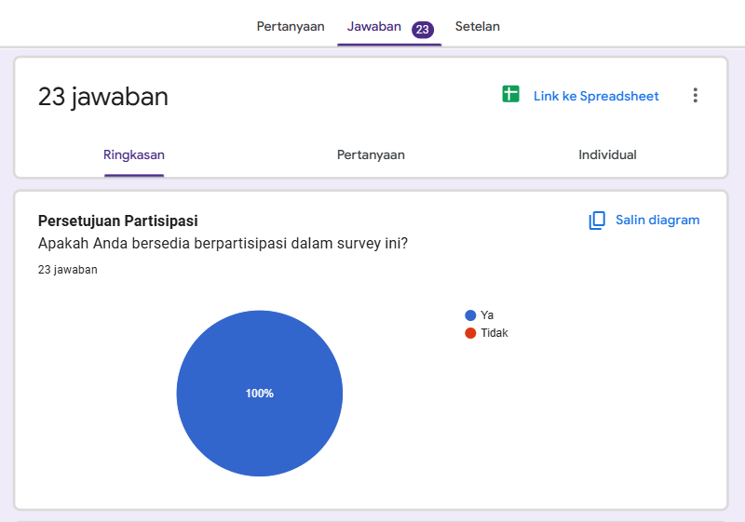
Online
Survey
Target:
Orang tua dengan anak usia 0–2 tahun
Jumlah responder:
23 orang
Metode:
Tujuan:
Memahami perilaku, kendala, dan kebutuhan dalam mengelola jadwal imunisasi anak
Google Form

Slide 12






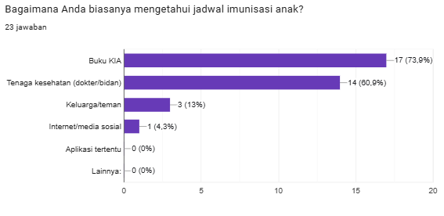
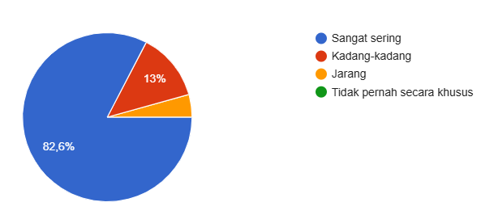
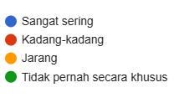
Behavior (Perilaku Pengguna)
Temuan Perilaku Utama:
  Mayoritas responden mengetahui jadwal imunisasi dari Buku KIA
  Sebagian responden juga mengandalkan tenaga kesehatan dan internet
  Sebagian besar responden mengecek jadwal secara berkala, namun belum konsisten
  Setelah imunisasi, pencatatan masih dilakukan secara manual atau hanya mengandalkan ingatan
Sumber Informasi Jadwal Imunisasi Anak
Frekuensi Pengecekan Jadwal Imunisasi

Slide 13






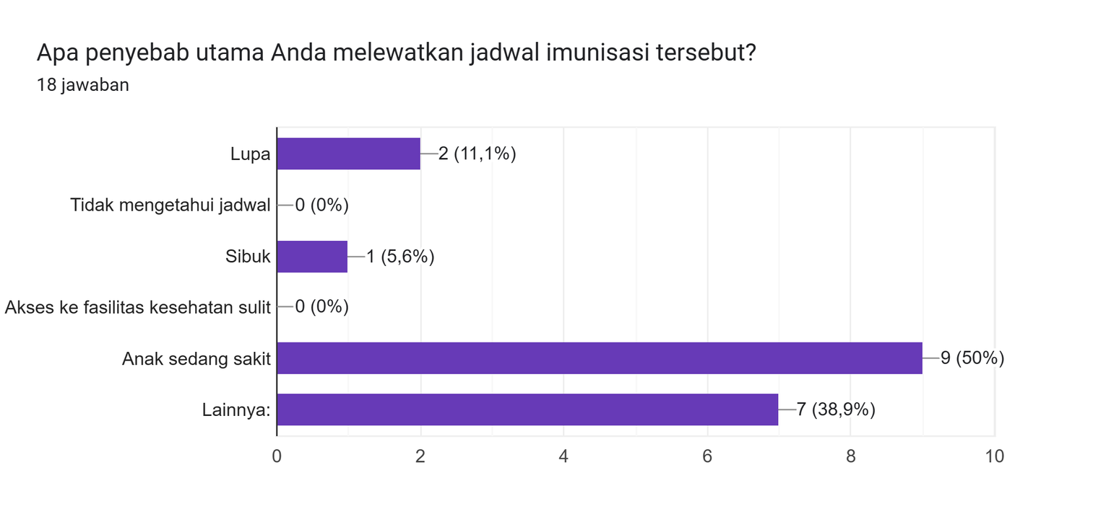
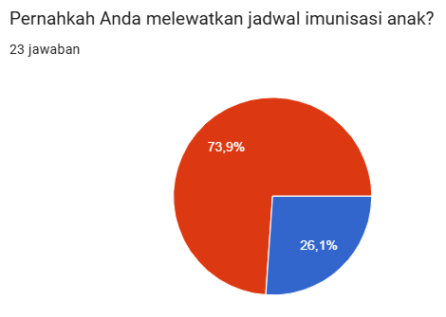



Pain Points
Masalah yang Ditemukan:
  Sebagian responden pernah melewatkan jadwal imunisasi anak
  Penyebab utama yang paling dominan adalah anak sedang sakit (50%)
  Selain itu, beberapa responden juga mengalami: lupa jadwal, kesibukan
  Terdapat juga berbagai penyebab lain yang beragam dari responden
  Hal ini menunjukkan bahwa permasalahan yang dialami tidak hanya berasal dari faktor teknis, tetapi juga kondisi situasional anak

Slide 14










Insight
Insight dari Hasil Survey
  Orang tua sudah memiliki akses informasi terkait jadwal imunisasi, terutama melalui Buku KIA, namun masih mengalami kesulitan dalam mengelola jadwal secara konsisten
  Melewatkan jadwal imunisasi tidak hanya disebabkan oleh faktor teknis seperti lupa, tetapi juga dipengaruhi oleh kondisi situasional, seperti anak sedang sakit
  Proses pengelolaan jadwal yang masih manual meningkatkan risiko jadwal imunisasi terlewat
  Orang tua membutuhkan sistem yang dapat membantu dalam mengingat, mengatur, dan menyesuaikan jadwal imunisasi anak secara lebih praktis

Slide 15

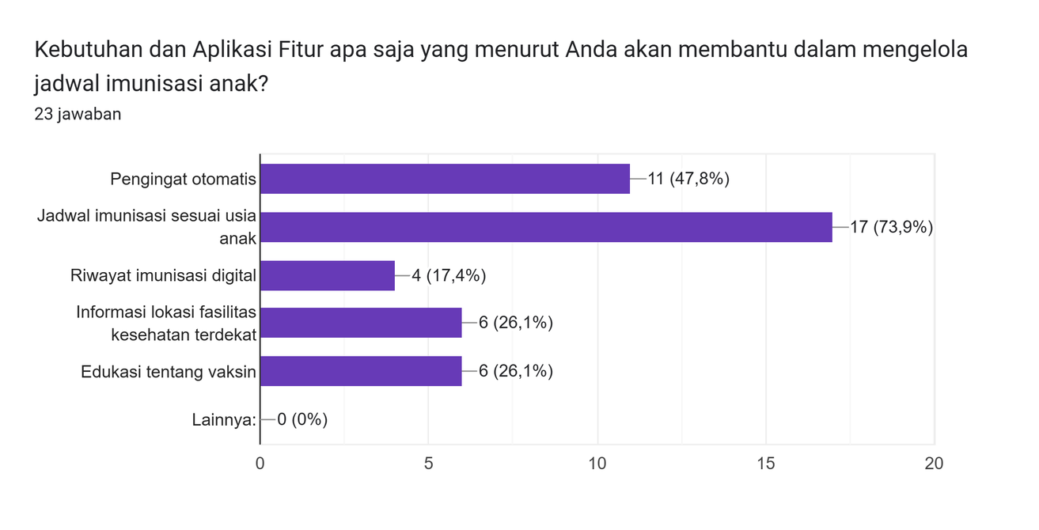
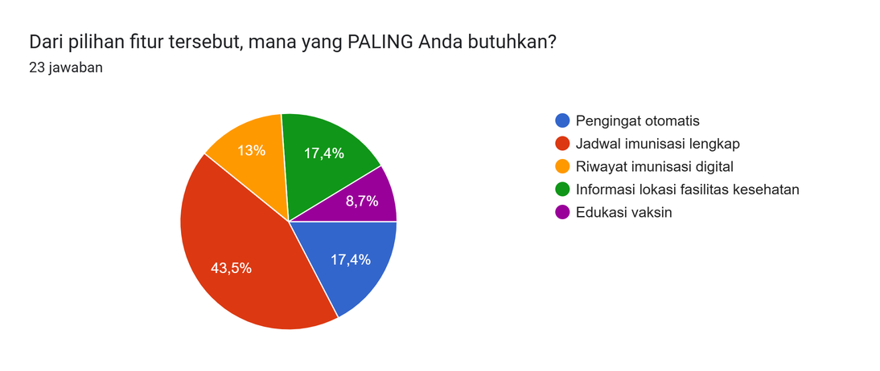


Kebutuhan Pengguna terhadap Aplikasi
  Pengguna membutuhkan informasi jadwal imunisasi yang jelas dan terstruktur
  Dibutuhkan sistem pengingat untuk membantu pengelolaan jadwal secara konsisten
  Pengguna juga memerlukan fitur pendukung seperti informasi fasilitas kesehatan dan edukasi vaksin

Slide 16

REMOTE INTERVIEW

Slide 17


TRANSKRIP WAWANCARA
Responden 1 (Ibu Renita)
1. Bagaimana biasanya Ibu mencatat atau mengingat perkembangan kesehatan anak selain dari Buku KIA?
“Biasanya saya ingat-ingat saja, atau kadang catat di HP kalau sempat. Tapi jujur lebih sering mengandalkan ingatan saja.”
2. Apakah Ibu pernah merasa bingung saat membaca informasi kesehatan anak? Bagian mana yang paling sulit dipahami?
“Iya, sering bingung, apalagi kalau bahasanya terlalu medis. Bagian penjelasan penyakit atau istilah-istilah itu yang paling susah dipahami.”
3. Seberapa sering Ibu membuka kembali catatan kesehatan anak setelah kunjungan ke Posyandu atau fasilitas kesehatan?
“Jarang sih, biasanya cuma dibuka pas mau ke Posyandu lagi atau kalau memang ada keperluan saja.”
4. Bagaimana pengalaman Ibu saat berinteraksi dengan petugas kesehatan terkait penjelasan imunisasi atau perkembangan anak?
“Kalau dijelaskan langsung biasanya lebih mudah dimengerti, tapi kadang waktunya terbatas jadi penjelasannya nggak terlalu detail.”
5. Apakah ada momen di mana Ibu merasa kurang mendapatkan informasi yang cukup setelah kunjungan imunisasi?
“Ada, kadang setelah pulang masih ada pertanyaan, misalnya tentang efek samping, tapi belum sempat ditanyakan.”
6. Bagaimana Ibu biasanya mencari informasi tambahan jika ada hal yang belum jelas tentang kesehatan anak?
“Biasanya saya cari di Google atau tanya di grup WhatsApp ibu-ibu, kadang juga tanya ke bidan kalau ketemu.”
7. Apakah Ibu pernah membandingkan informasi dari Buku KIA dengan sumber lain seperti internet atau tenaga medis?
“Iya pernah, soalnya kadang di internet penjelasannya lebih detail, jadi saya bandingkan biar lebih yakin.”
8. Seberapa penting bagi Ibu untuk mendapatkan notifikasi atau pengingat otomatis terkait kesehatan anak?
“Penting sekali, karena kadang suka lupa jadwal, apalagi kalau lagi sibuk.”
9. Jika ada fitur yang bisa membantu memantau tumbuh kembang anak secara visual (misalnya grafik), apakah itu akan membantu? Mengapa?
“Iya, pasti membantu. Soalnya kalau bentuk grafik lebih mudah dilihat, jadi tahu perkembangan anak naik atau tidak.”
10. Apa harapan Ibu terhadap layanan kesehatan anak di masa depan, khususnya yang berbasis teknologi?
“Harapannya lebih mudah diakses, informasinya jelas, dan ada pengingat otomatis. Jadi nggak perlu terlalu bergantung sama buku lagi.”

Slide 18
TRANSKRIP WAWANCARA
Responden 2 (Ibu Deny Munthe)
1. Bagaimana biasanya Ibu mencatat atau mengingat perkembangan kesehatan anak selain dari Buku KIA?
“Kalau saya biasanya foto halaman Buku KIA pakai HP, jadi kalau butuh tinggal lihat di galeri. Kadang juga saya tanya ulang ke bidan kalau lupa.”
2. Apakah Ibu pernah merasa bingung saat membaca informasi kesehatan anak? Bagian mana yang paling sulit dipahami?
“Pernah, terutama bagian penjelasan panjang. Kadang tulisannya kecil dan banyak, jadi malas bacanya juga.”
3. Seberapa sering Ibu membuka kembali catatan kesehatan anak setelah kunjungan ke Posyandu atau fasilitas kesehatan?
“Hampir tidak pernah dibuka lagi, kecuali kalau ada masalah atau anak sakit.”
4. Bagaimana pengalaman Ibu saat berinteraksi dengan petugas kesehatan terkait penjelasan imunisasi atau perkembangan anak?
“Biasanya baik, tapi tergantung petugasnya juga. Ada yang menjelaskan dengan sabar, ada juga yang cepat saja karena banyak antrian.”
5. Apakah ada momen di mana Ibu merasa kurang mendapatkan informasi yang cukup setelah kunjungan imunisasi?
“Iya, pernah. Waktu itu anak saya demam setelah imunisasi, tapi saya kurang tahu harus bagaimana karena penjelasannya kurang detail.”
6. Bagaimana Ibu biasanya mencari informasi tambahan jika ada hal yang belum jelas tentang kesehatan anak?
“Saya biasanya lihat YouTube atau media sosial, kadang juga baca artikel kesehatan dari internet.”
7. Apakah Ibu pernah membandingkan informasi dari Buku KIA dengan sumber lain seperti internet atau tenaga medis?
“Tidak terlalu sering, tapi kalau ada yang berbeda saya biasanya lebih percaya penjelasan dari bidan.”
8. Seberapa penting bagi Ibu untuk mendapatkan notifikasi atau pengingat otomatis terkait kesehatan anak?
“Menurut saya cukup penting, apalagi kalau jadwalnya banyak. Jadi tidak perlu mengingat sendiri.”
9. Jika ada fitur yang bisa membantu memantau tumbuh kembang anak secara visual (misalnya grafik), apakah itu akan membantu? Mengapa?
“Mungkin membantu, tapi kalau terlalu rumit saya malah bingung. Yang penting sederhana dan mudah dipahami.”
10. Apa harapan Ibu terhadap layanan kesehatan anak di masa depan, khususnya yang berbasis teknologi?
“Saya berharap lebih praktis, bisa diakses dari rumah, dan tidak perlu sering bolak-balik hanya untuk tanya informasi.”

Slide 19
TRANSKRIP WAWANCARA
Responden 3 (Ibu Neli Panjaitan)
1. Bagaimana biasanya Ibu mencatat atau mengingat perkembangan kesehatan anak selain dari Buku KIA?
"Biasanya memantau melalui aktivitas harian anak, seperti saat anak tidur atau saat diberi ASI. Informasi juga berasal dari pengalaman serta pengetahuan yang telah dipelajari."
2. Apakah Ibu pernah merasa bingung saat membaca informasi kesehatan anak? Bagian mana yang paling sulit dipahami?
"Tidak merasa kesulitan. Justru informasi dalam Buku KIA dianggap mudah dipahami dan membantu menambah pengetahuan, terutama sebagai ibu baru."
3. Seberapa sering Ibu membuka kembali catatan kesehatan anak setelah kunjungan ke Posyandu atau fasilitas kesehatan?
"Lebih sering digunakan saat berada di Posyandu dan kadang dibuka kembali ketika memiliki waktu senggang."
4. Bagaimana pengalaman Ibu saat berinteraksi dengan petugas kesehatan terkait penjelasan imunisasi atau perkembangan anak?
"(Tidak disebutkan secara langsung dalam transkrip)."
5. Apakah ada momen di mana Ibu merasa kurang mendapatkan informasi yang cukup setelah kunjungan imunisasi?
"(Tidak disebutkan secara langsung dalam transkrip)."
6. Bagaimana Ibu biasanya mencari informasi tambahan jika ada hal yang belum jelas tentang kesehatan anak?
"Informasi lebih banyak berasal dari pengalaman pribadi serta pengetahuan yang sudah dipelajari."
7. Apakah Ibu pernah membandingkan informasi dari Buku KIA dengan sumber lain seperti internet atau tenaga medis?
"(Tidak disebutkan secara langsung dalam transkrip)."
8. Seberapa penting bagi Ibu untuk mendapatkan notifikasi atau pengingat otomatis terkait kesehatan anak?
"Sangat mengharapkan adanya fitur pengingat, khususnya untuk jadwal imunisasi anak."
9. Jika ada fitur yang bisa membantu memantau tumbuh kembang anak secara visual (misalnya grafik), apakah itu akan membantu? Mengapa?
"(Tidak disebutkan secara langsung dalam transkrip)."
10. Apa harapan Ibu terhadap layanan kesehatan anak di masa depan, khususnya yang berbasis teknologi?
"Mengharapkan adanya aplikasi yang praktis di handphone, dilengkapi fitur pengingat, informasi kesehatan anak, serta memiliki sistem keamanan yang baik agar data pribadi tetap terlindungi."

Slide 20
TRANSKRIP WAWANCARA
Responden 4 (Ibu Christin)
1. Bagaimana biasanya Ibu mencatat atau mengingat perkembangan kesehatan anak selain dari Buku KIA?
"Memanfaatkan kalender sebagai pengingat manual untuk kunjungan rutin ke Posyandu setiap bulan. Selain itu, menggunakan handphone dengan memfoto Buku KIA sebagai media pendukung, meskipun tidak sering dibuka."
2. Apakah Ibu pernah merasa bingung saat membaca informasi kesehatan anak? Bagian mana yang paling sulit dipahami?
"Pernah mengalami kebingungan, terutama saat hasil pemeriksaan menunjukkan berat badan anak kurang meskipun sudah mengikuti anjuran. Selain itu, kesulitan memahami isi buku pada bagian penjelasan yang panjang dan tampilan tulisan yang kurang nyaman dibaca."
3. Seberapa sering Ibu membuka kembali catatan kesehatan anak setelah kunjungan ke Posyandu atau fasilitas kesehatan?
"Tidak sering dibuka kembali, meskipun sempat didokumentasikan melalui foto di handphone."
4. Bagaimana pengalaman Ibu saat berinteraksi dengan petugas kesehatan terkait penjelasan imunisasi atau perkembangan anak?
"Mendapatkan informasi yang cukup baik, namun belum konsisten. Pada kondisi ramai dan waktu terbatas, penjelasan menjadi kurang detail."
5. Apakah ada momen di mana Ibu merasa kurang mendapatkan informasi yang cukup setelah kunjungan imunisasi?
"Ada, terutama ketika kondisi antrian ramai sehingga waktu terbatas dan masih menyisakan pertanyaan setelah kunjungan."
6. Bagaimana Ibu biasanya mencari informasi tambahan jika ada hal yang belum jelas tentang kesehatan anak?
"Mencari referensi tambahan melalui Google, YouTube, dan media sosial, meskipun tetap menganggap bidan sebagai sumber yang lebih terpercaya."
7. Apakah Ibu pernah membandingkan informasi dari Buku KIA dengan sumber lain seperti internet atau tenaga medis?
"Tidak disebutkan secara langsung, namun responden menggunakan berbagai sumber tambahan sebagai referensi."
8. Seberapa penting bagi Ibu untuk mendapatkan notifikasi atau pengingat otomatis terkait kesehatan anak?
"Sangat penting, karena banyaknya aktivitas sehari-hari sehingga membutuhkan pengingat otomatis untuk mengelola jadwal kesehatan anak."
9. Jika ada fitur yang bisa membantu memantau tumbuh kembang anak secara visual (misalnya grafik), apakah itu akan membantu? Mengapa?
"Akan membantu, selama disajikan secara sederhana dan tidak membingungkan, sehingga memudahkan dalam memahami kondisi anak."
10. Apa harapan Ibu terhadap layanan kesehatan anak di masa depan, khususnya yang berbasis teknologi?
"Mengharapkan adanya layanan kesehatan berbasis teknologi di handphone yang dapat membantu orang tua memantau kesehatan anak secara lebih efektif."

Slide 21
TRANSKRIP WAWANCARA
Responden 5 (Ibu Margareth)
1. Bagaimana biasanya Ibu mencatat atau mengingat perkembangan kesehatan anak selain dari Buku KIA?
"Menggunakan kalender sebagai pengingat. Selain itu, aktif bertanya kepada tenaga kesehatan seperti bidan mengenai perkembangan anak serta solusi jika terdapat masalah."
2. Apakah Ibu pernah merasa bingung saat membaca informasi kesehatan anak? Bagian mana yang paling sulit dipahami?
"Tidak disebutkan secara langsung adanya kesulitan, namun lebih menekankan pentingnya mendapatkan kejelasan mengenai kondisi anak."
3. Seberapa sering Ibu membuka kembali catatan kesehatan anak setelah kunjungan ke Posyandu atau fasilitas kesehatan?
"Tidak disebutkan secara langsung dalam transkrip."
4. Bagaimana pengalaman Ibu saat berinteraksi dengan petugas kesehatan terkait penjelasan imunisasi atau perkembangan anak?
"Responden aktif bertanya kepada tenaga kesehatan seperti bidan dan cukup terlibat dalam proses pemantauan kesehatan anak."
5. Apakah ada momen di mana Ibu merasa kurang mendapatkan informasi yang cukup setelah kunjungan imunisasi?
"Tidak disebutkan secara langsung dalam transkrip."
6. Bagaimana Ibu biasanya mencari informasi tambahan jika ada hal yang belum jelas tentang kesehatan anak?
"Mencari informasi tambahan melalui internet serta berdiskusi dengan orang tua lain yang lebih berpengalaman."
7. Apakah Ibu pernah membandingkan informasi dari Buku KIA dengan sumber lain seperti internet atau tenaga medis?
"Tidak disebutkan secara langsung, namun responden menggunakan berbagai sumber informasi tambahan."
8. Seberapa penting bagi Ibu untuk mendapatkan notifikasi atau pengingat otomatis terkait kesehatan anak?
"Sangat penting, karena sebagai orang tua responden sering merasa mudah lupa."
9. Jika ada fitur yang bisa membantu memantau tumbuh kembang anak secara visual (misalnya grafik), apakah itu akan membantu? Mengapa?
"Sangat penting karena dapat membantu memahami kondisi anak secara lebih jelas dan teratur untuk mengambil tindakan."
10. Apa harapan Ibu terhadap layanan kesehatan anak di masa depan, khususnya yang berbasis teknologi?
"Mengharapkan solusi berbasis teknologi seperti aplikasi di handphone yang dapat memudahkan orang tua dalam memantau perkembangan anak, termasuk gizi, kesehatan, pertumbuhan sesuai usia, serta mencegah risiko stunting."

Slide 22
RANGKUMAN WAWANCARA (1)
Dari hasil wawancara, diketahui responden masih lebih sering mengandalkan ingatan dalam memantau perkembangan kesehatan anak dan belum memiliki kebiasaan mencatat secara rutin. Buku KIA digunakan, tetapi hanya disaat kunjungan ke Posyandu sehingga jarang sekali dibuka kembali. Responden juga mengalami kesulitan seperti memahami informasi yang terdapat dalam buku KIA, karena banyaknya istilah medis yang kurang dimengerti. Meskipun penjelasan dari tenaga kesehatan cukup membantu responden, tapi keterbatasan waktu sering membuat informasi yang diterima tidak terlalu membantu.
Ketika responden mengalami kebingungan, responden biasanya mencari informasi tambahan melalui internet dan media sosial terkadang bertanya langsung dengan bidan. Hal ini menunjukkan kebutuhan akan informasi yang jelas dan mudah dipahami belum sepenuhnya terpenuhi. Selain itu, responden juga mengharapkan adanya solusi yang lebih praktis, seperti pengingat jadwal imunisasi dan tampilan informasi yang lebih sederhana. Fitur-fitur seperti visual grafik perkembangan anak dianggap dapat membantu responden. Secara keseluruhan, responden berharap adanya layanan berbasis teknologi yang mudah diakses dan dapat membantu dalam memantau kesehatan si anak tanpa harus bergantung dengan buku fisik.

Slide 23
RANGKUMAN WAWANCARA (2)
Berdasarkan hasil wawancara, ibu tersebut cenderung menggunakan cara praktis seperti memfoto halaman buku KIA untuk menyimpan informasi, tetapi tidak secara aktif membuka kembali catatan kecuali saat diperlukan. Responden mengalami kesulitan dalam memahami informasi kesehatan anak karena penyajiannya yang panjang dan ukuran tulisan yang kecil. Selain itu, pengalaman dengan tenaga kesehatan memiliki banyak variasi, tergantung dengan kondisi dan waktu yang tersedia sehingga semua informasi tersebut tidak dapat diterima secara lengkap.
Dengan menghadapi keterbatasan tersebut, responden memanfaatkan internet seperti Youtube dan Media Sosial sebagai sumber informasi tambahan, meskipun tetap lebih mempercayai tenaga kesehatan yang memberikan informasi. Responden menginginkan kebutuhan terhadap solusi yang lebih praktis, seperti pengingat otomatis dan penyajian informasi yang lengkap dan mudah dipahami. Fitur visual seperti grafik bisa membantu selama tidak terlalu kompleks. Secara keseluruhan, ibu tersebut beraharap adanya layanan kesehatan yang berbasis teknologi mudah diakses dan dapat mengurangi kebutuhan untuk datang langsung ke Posyandu untuk memperoleh informasi.

Slide 24
RANGKUMAN WAWANCARA (3)
Berdasarkan hasil wawancara yang diterima, responden sangat memantau kesehatan dan perkembangan anak melalui aktivitas yang dilakukan sehari hari serta ia memanfaatkan buku KIA pada waktu tertentu. Responden memiliki pengalaman yang cukup baik dalam menggunakan Buku KIA dengan informasi yang tersedia yang dianggap mudah dipahami dan sangat membantu dalam menambah pengetahuan, terutama bagi ibu baru seperti responden. Selain itu, ibu tersebut tidak mengalami kesulitan dalam menggunakan Buku KIA.
Meskipun demikian, responden tetap mengharapkan adanya solusi yang lebih baik dan praktis. Aplikasi yang berbasis pada Handphonee dengan dilengkapi fitur pengingat jadwal imunisasi dan informasi kesehatan anak. Penggunaan aplikasi ini dinilai lebih efisien karena sesuai dengan kebiasaan sehari-hari dalam menggunakan Handphone. Dari sisi kepercayaan, responden merasa cukup aman dengan penyimpanan data secara digital, tetapi masih memiliki kekhawatiran mengenai keamanan data sehingga sistem perlindungan data yang baik dalam pengembangan aplikasi tersebut.

Slide 25
RANGKUMAN WAWANCARA (4)
Berdasarkan hasil wawancara, responden menggunakan berbagai cara dalam memantau kesehatan anak dengan mencatat di kalender dan melakukan kunjungan rutin ke Posyandu, serta memanfaatkan ponsel untuk menyimpan informasi. Meskipun Buku KIA tetap digunakan oleh ibu tersebut, intensitas penggunaannya cenderung terbatas dan tidak selalu diakses kembali. Dari sisi pemahaman yang diberikan oleh si ibu, sebagian responden merasa informasi yang tersedia cukup membantu, namun sebagian lainnya mengalami kesulitan akibat penyajian yang panjang dan kurang praktis. Interaksi dengan tenaga kesehatan atau bidan dinilai cukup baik, namun belum sepenuhnya memberikan informasi yang lengkap dan baik.
Untuk mengatasi keterbatasan di Posyandu, ibu tersebut mencari informasi tambahan melalui internet seperti Google, YouTube, dan media sosial. Meskipun tetap lebih mempercayai tenaga kesehatan seperti bidan. Responden menunjukkan kebutuhan terhadap fitur pengingat otomatis serta tampilan informasi yang sederhana seperti grafik perkembangan anak yang membantu dalam mengatasi perkembangan anak. Secara keseluruhan, responden mengharapkan adanya solusi berbasis teknologi yang lebih praktis dan mudah diakses, serta mampu membantu orang tua dalam memantau kesehatan anak secara lebih efektif.

Slide 26
RANGKUMAN WAWANCARA (5)
Hasil wawancara yang dirangkum, responden menggunakan cara sederhana seperti mencatat di kalender. Kalender tersebut digunakan untuk memantau perkembangan kesehatan anak. Responden aktif mencari informasi tambahan dengan langsung bertanya kepada tenaga kesehatan serta berdiskusi kepada orang yang berpengalaman. Responden juga memanfaatkan internet sebagai sumber tambahan informasi untuk memahami kondisi anak lebih baik terkait perkembangan dan penanganan bila terjadi masalah pada anak.
Responden menunjukkan kebutuhan yang sangat penting pada fitur pengingat otomatis karena merasa mudah lupa dalam mengingat jadwal kesehatan anak ke Posyandu. Selain itu, fitur visual grafik perkembangan dinilai sangat membantu untuk memahami kondisi anak dan menentukan langkah yang tepat untuk mengatasi perkembangan anak. Responden sangat berharap dengan adanya solusi berbasis teknologi yangn dapat mempermudah orang tua dalam memantau tumbuh kembang anak, termasuk dalam memastikan pemenuhan gizi dan kesehatan agar pertumbuhan anak sesuai dengan usia agar terhindar dari stunting.

Slide 27
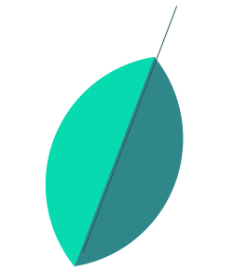


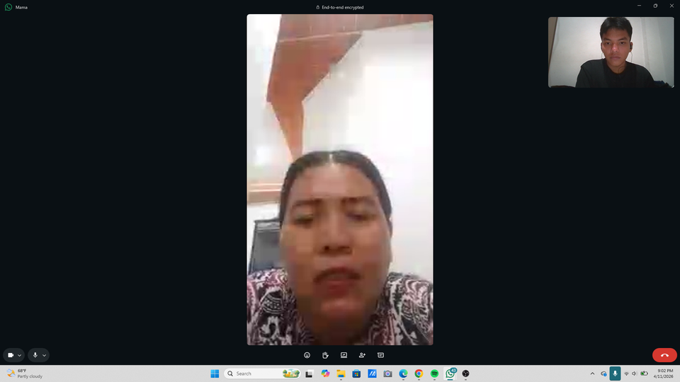
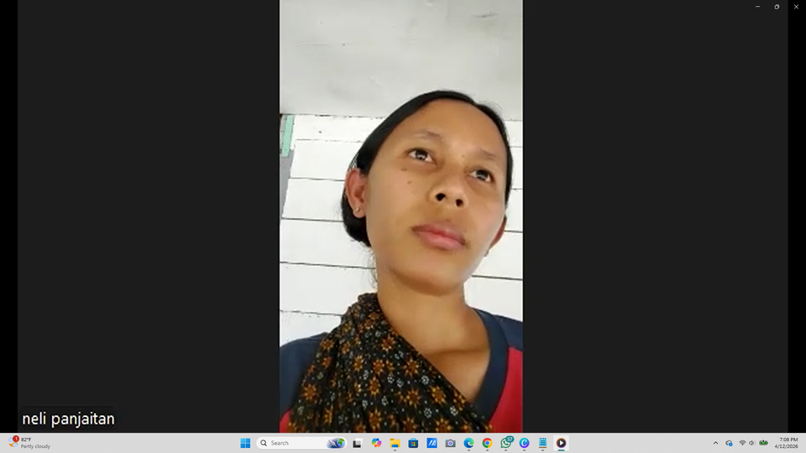
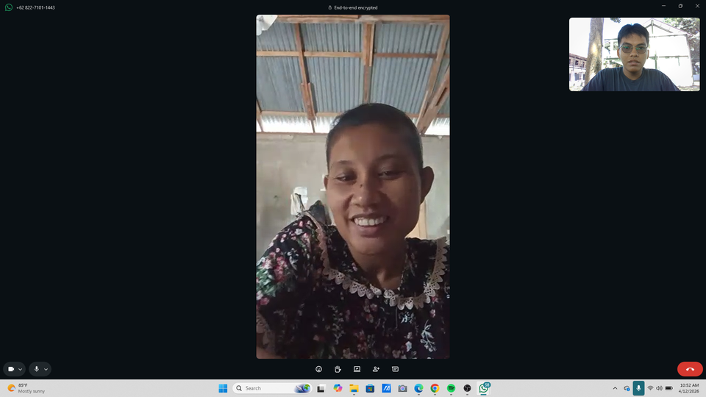
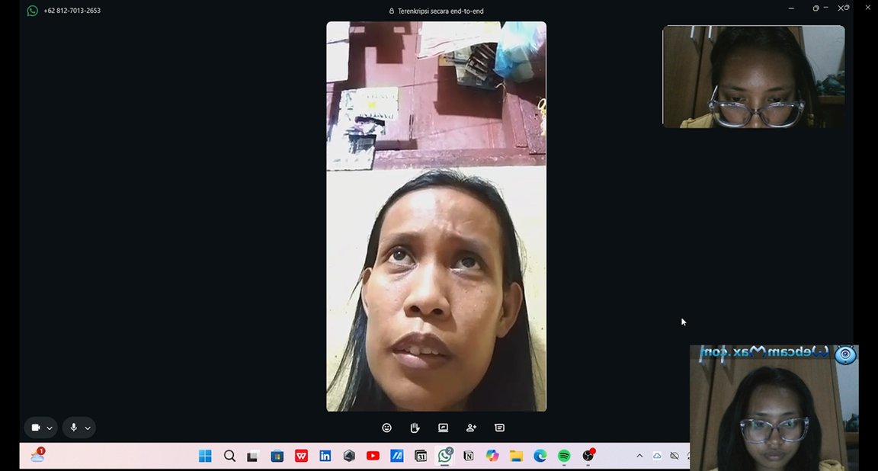
BUKTI WAWANCARA
1
3
2
4

Slide 28
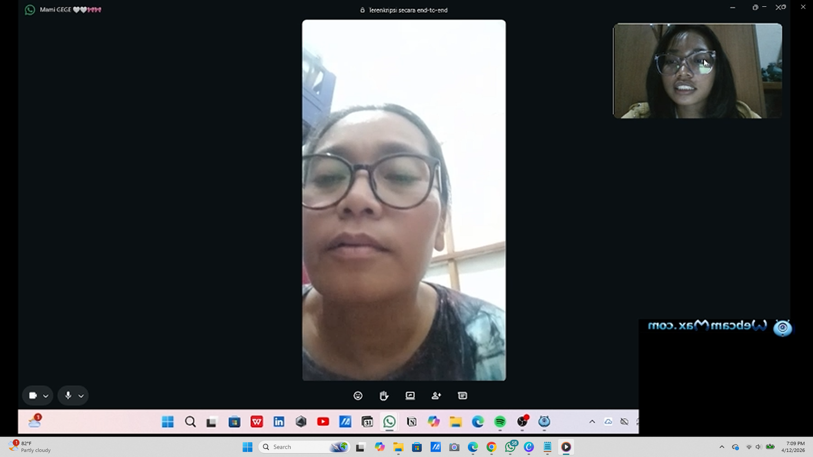
BUKTI WAWANCARA
5

Slide 29

EMPATHY MAPPING
Link Figjam : https://www.figma.com/board/QR35HKdgky9Q0IZ9Embtr8/Untitled?node-id=0-1&p=f&t=qAwAa58MVhKRAdbV-0

Slide 30
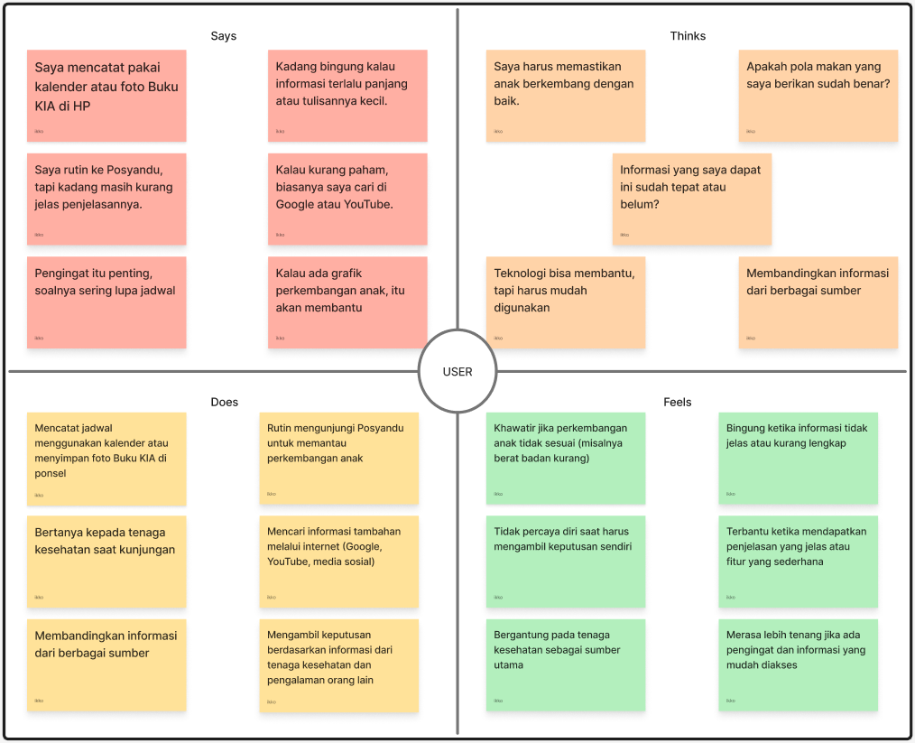

Slide 31
AFFINITY MAPPING

Slide 32
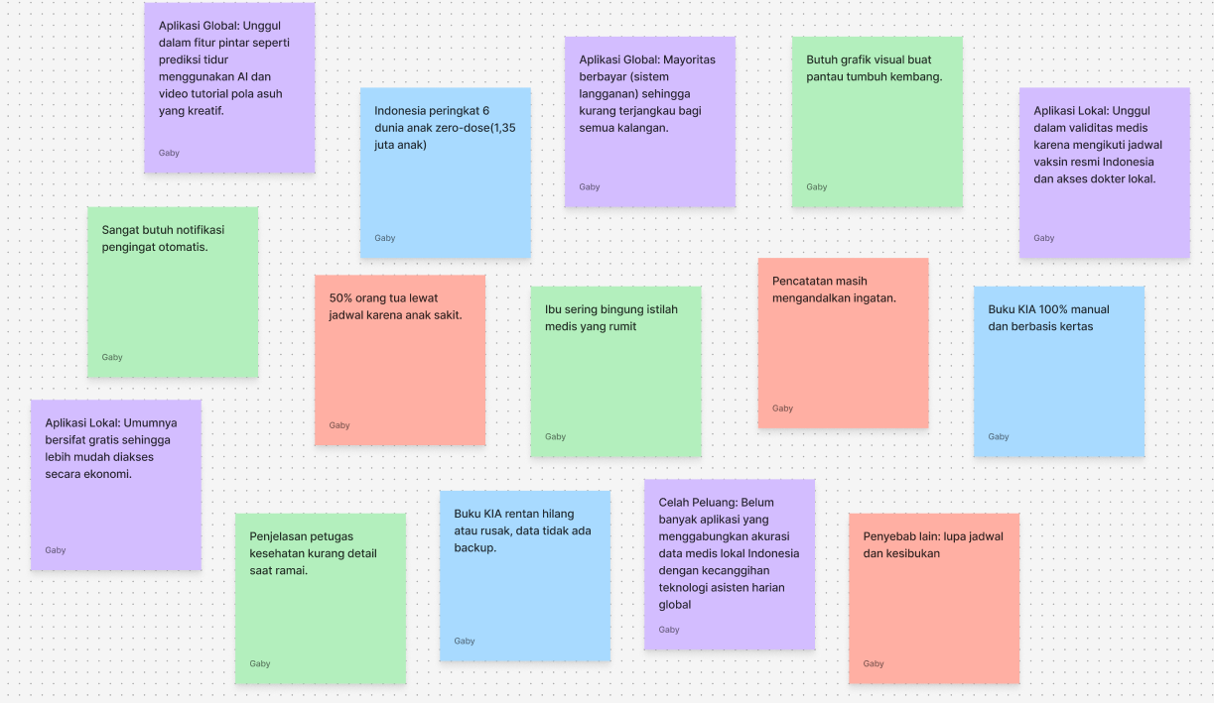
RECORD
  Warna Biru (Desk Research): Informasi dari Buku KIA 2024, data Kemenkes RI, WHO, dan UNICEF.
  Warna Oranye (Online Survey): Temuan dari 23 responden orang tua dengan anak usia 0–2 tahun yang mengisi Google Form.
  Warna Hijau (Remote Interview): Kutipan langsung dan hasil wawancara mendalam dengan 5 orang ibu (Ibu Renita, Deny, Neli, Christin, dan Margareth).
  Warna Ungu (Competitive Analysis): Hasil analisis perbandingan terhadap 10 aplikasi kesehatan anak lokal dan global.
  Warna Biru (Desk Research): Informasi dari Buku KIA 2024, data Kemenkes RI, WHO, dan UNICEF.
Warna Oranye (Online Survey): Temuan dari 23 responden orang tua dengan anak usia 0–2 tahun yang mengisi Google Form.
  Warna Hijau (Remote Interview): Kutipan langsung dan hasil wawancara mendalam dengan 5 orang ibu (Ibu Renita, Deny, Neli, Christin, dan Margareth).
  Warna Ungu (Competitive Analysis): Hasil analisis perbandingan terhadap 10 aplikasi kesehatan anak lokal dan global.

Slide 33
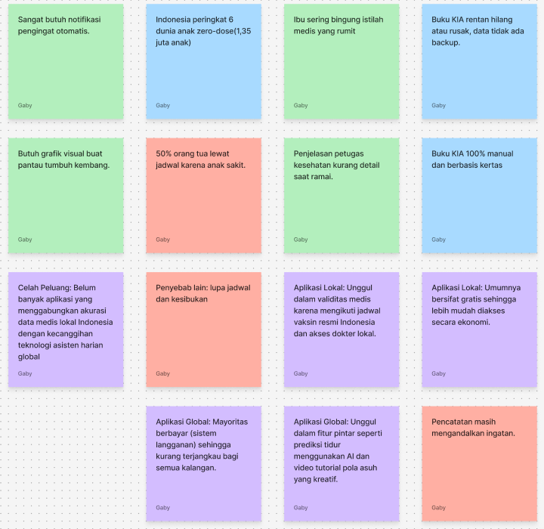
CLUSTERING

Slide 34
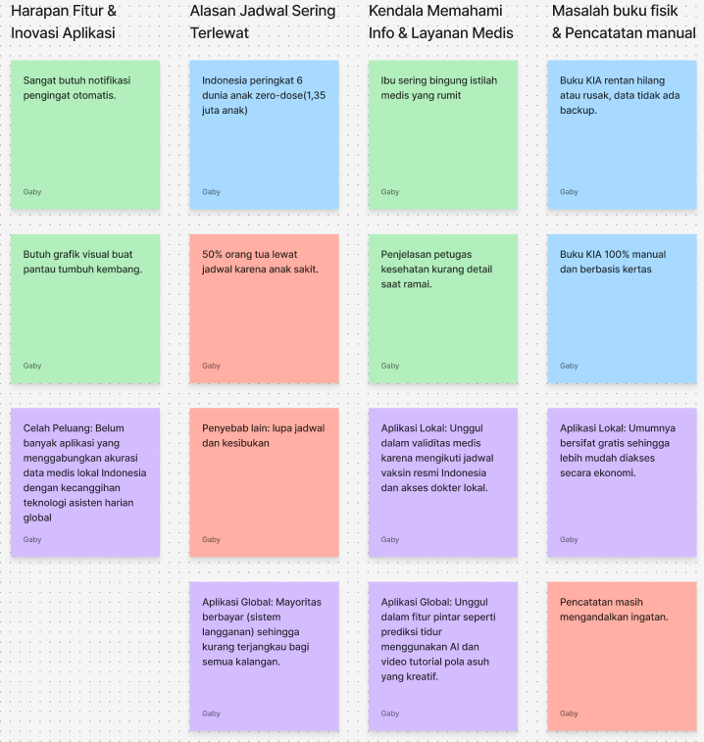
LABELLING

Slide 35
INSIGHT
Berdasarkan pemetaan data yang kami lakukan, terlihat bahwa hambatan utama imunisasi di Indonesia bukan hanya karena kurangnya kesadaran orang tua, melainkan karena sistem pencatatan Buku KIA yang masih 100% manual dan berbasis kertas. Hal ini membuat data kesehatan anak menjadi sangat rentan hilang atau rusak, sementara orang tua harus berjuang mengingat jadwal imunisasi di tengah kesibukan mereka tanpa adanya pengingat otomatis. Melalui riset ini, kami menemukan peluang besar untuk merancang aplikasi yang tidak hanya berfungsi sebagai "buku medis digital", tetapi juga sebagai asisten harian yang menyediakan fitur notifikasi otomatis dan visualisasi grafik tumbuh kembang yang sederhana. Dengan menyederhanakan istilah medis yang sering membingungkan dan menggabungkan validitas data medis lokal dengan teknologi pengingat, aplikasi ini diharapkan dapat membantu orang tua memantau kesehatan anak secara lebih mandiri dan akurat.

Slide 36
Link figjam:
https://www.figma.com/board/gs2nm7evoHRroooTMkktpB/Untitled?t=cPIrQHmNG4YARHct-6

Slide 37
USER
JOURNEY MAP

Slide 38
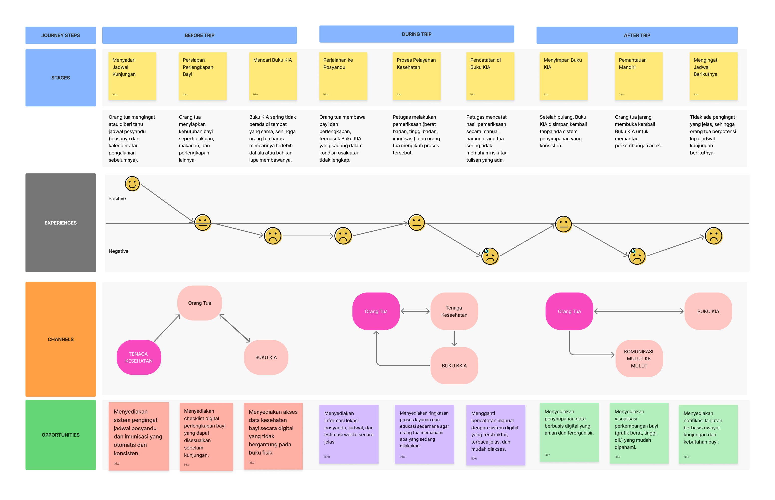

Slide 39
LINK FIGJAM
USER JOURNEY MAP
https://www.figma.com/board/jls7HIKXznpHwsgPQsc8rY/User-Journey-Map?node-id=0-1&t=R8MlaAB21BlZbS33-1

Slide 40
USER PERSONA

Slide 41
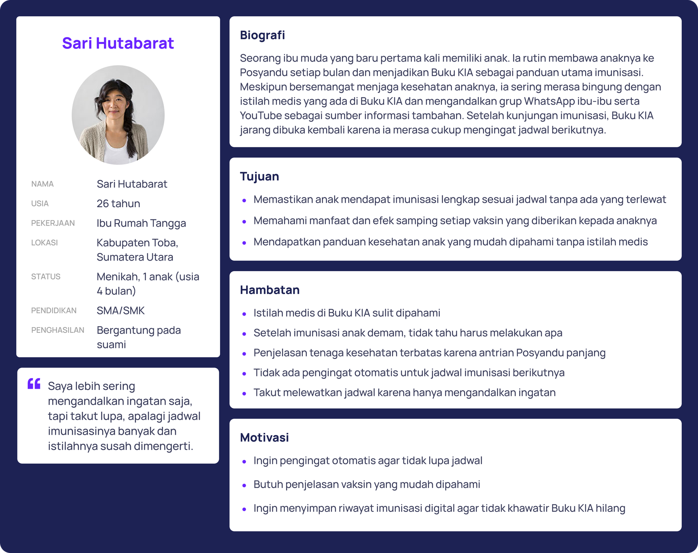
USER PERSONA
PERSONA 1 - PRIMER

Slide 42
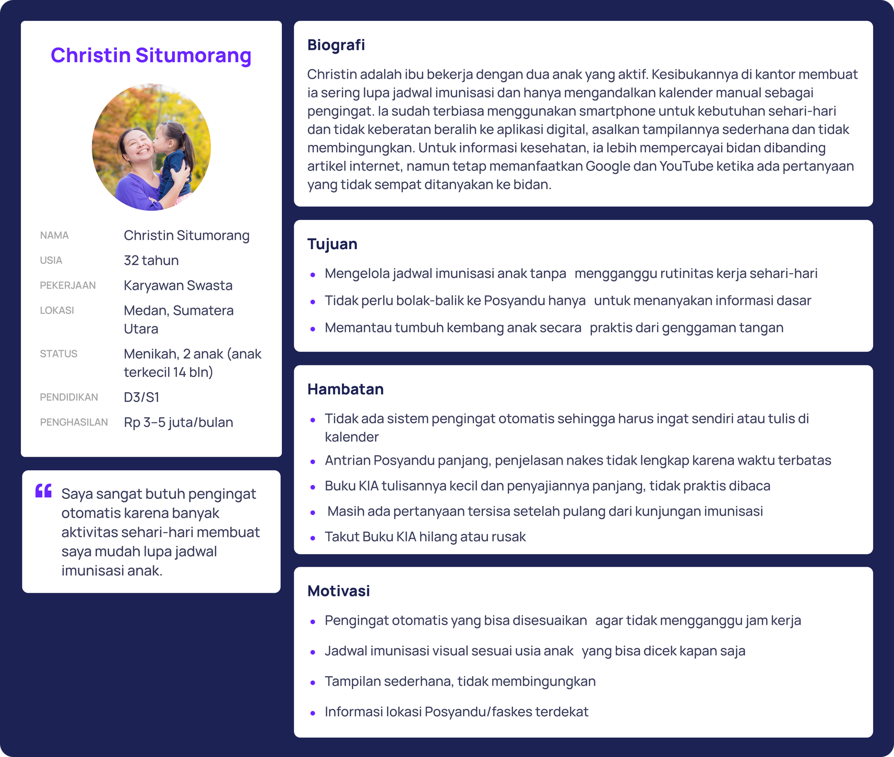
USER PERSONA
PERSONA 2 - SEKUNDER

Slide 43
HOW MIGHT WE
(HMW)

Slide 44
HOW MIGHT WE (HMW)
1.(Masalah: Lupa jadwal / tidak ada sistem pengingat)
How might we membantu orang tua mengingat jadwal posyandu dan imunisasi secara konsisten tanpa bergantung pada kader atau ingatan pribadi?
2.(Masalah: Buku KIA sering hilang / tertinggal)
How might we memungkinkan orang tua mengakses data kesehatan bayi tanpa harus bergantung pada Buku KIA fisik?
3.(Masalah: Persiapan ribet dan banyak yang harus diingat)
How might we mempermudah orang tua dalam mempersiapkan kebutuhan sebelum kunjungan ke posyandu?
4.(Masalah: Orang tua pasif saat pelayanan)
How might we membuat orang tua lebih memahami dan terlibat dalam proses pemeriksaan kesehatan bayi di posyandu?

Slide 45
HOW MIGHT WE (HMW)
5.(Masalah: Tulisan tidak terbaca & istilah sulit)
How might we menyajikan informasi kesehatan bayi dengan cara yang mudah dipahami oleh orang tua tanpa latar belakang medis?
6.(Masalah: Tidak ada monitoring setelah kunjungan)
How might we membantu orang tua memantau perkembangan bayi secara mandiri setelah kunjungan ke posyandu?
7.(Masalah: Tidak ada sistem berkelanjutan / journey terputus)
How might we menciptakan sistem yang mendukung pemantauan kesehatan bayi secara berkelanjutan dari sebelum, saat, hingga setelah kunjungan?

Slide 46


Problem Statement
Orang tua dengan anak usia 0–2 tahun membutuhkan cara untuk mengelola dan mengingat jadwal imunisasi secara konsisten karena proses pengelolaan masih manual dan bergantung pada ingatan sehingga berisiko jadwal imunisasi terlewat.

Slide 47
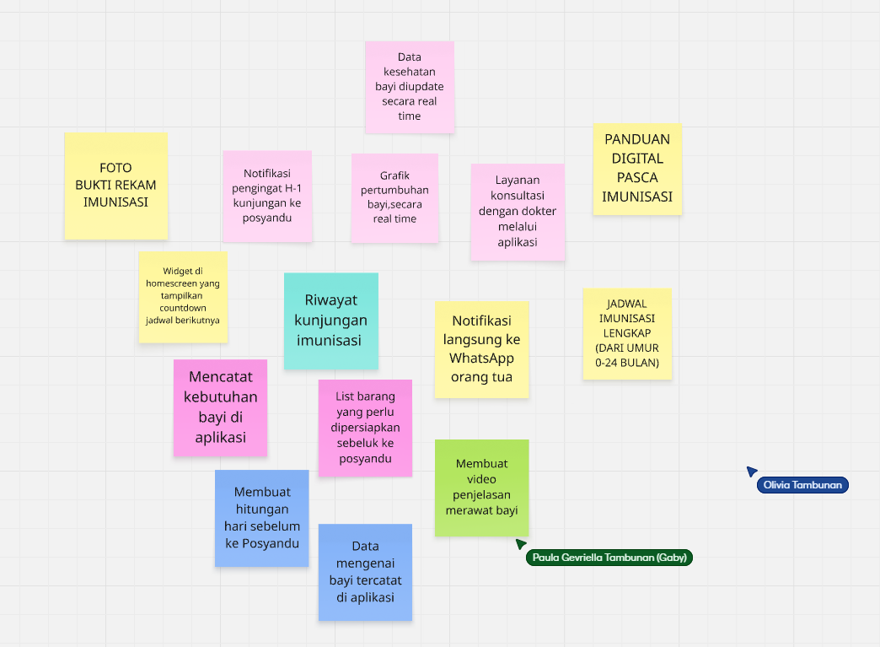
BRAINSTORMING

Slide 48
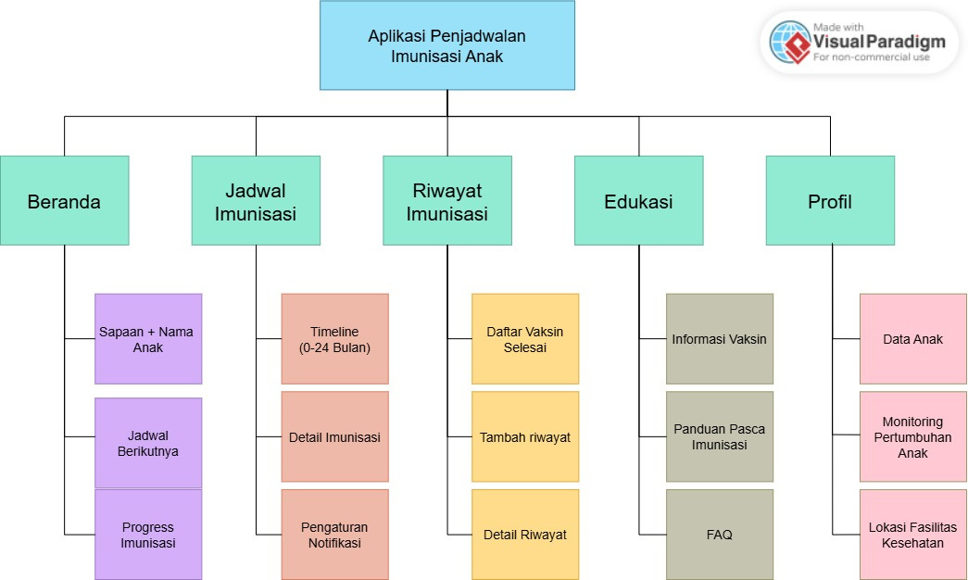
SITEMAP

Slide 49

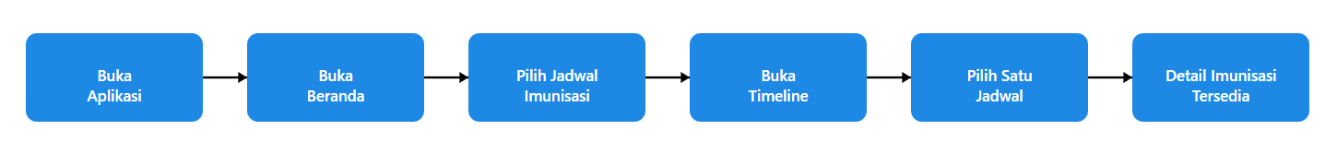
TASK FLOW 1
Melihat Jadwal Imunisasi Anak

Slide 50


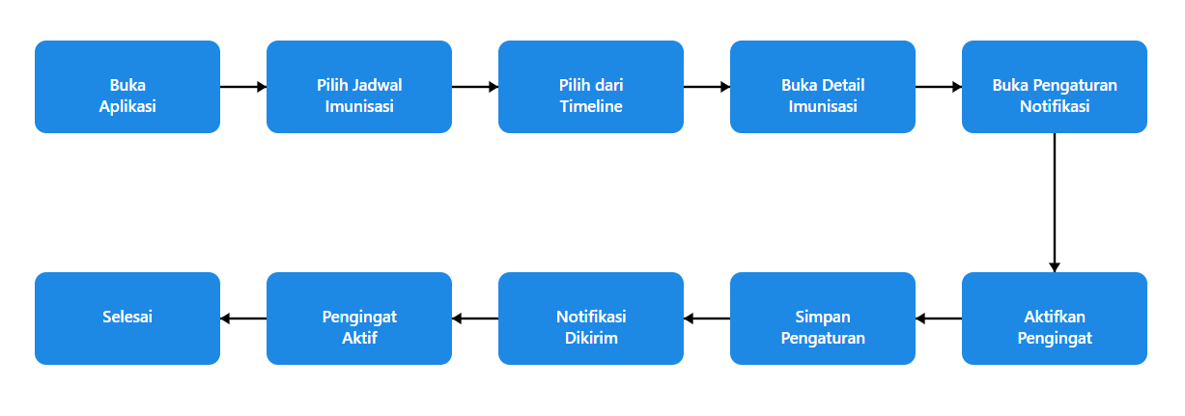
TASK FLOW 2
Mengatur Pengingat Imunisasi

Slide 51

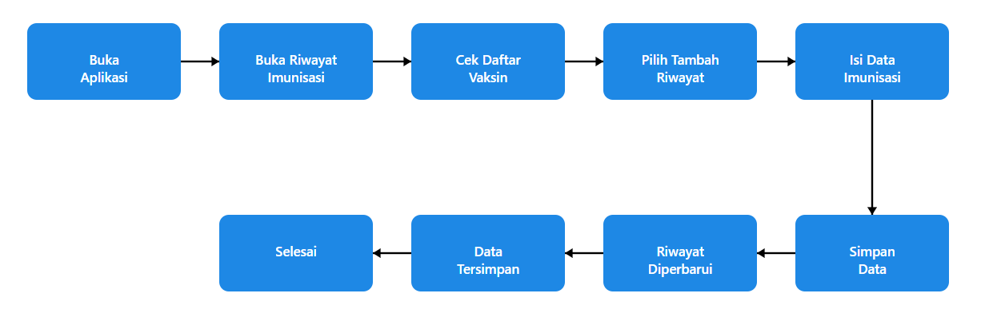
TASK FLOW 3
Menambahkan Riwayat Imunisasi

Slide 52
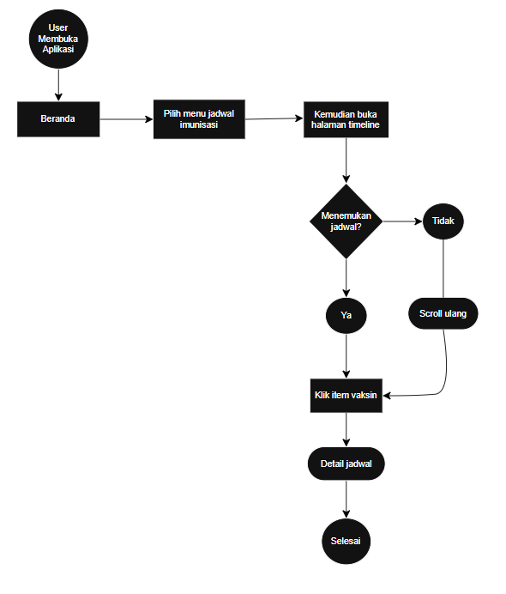
USER FLOW 1
Melihat Jadwal Imunisasi Anak

Slide 53
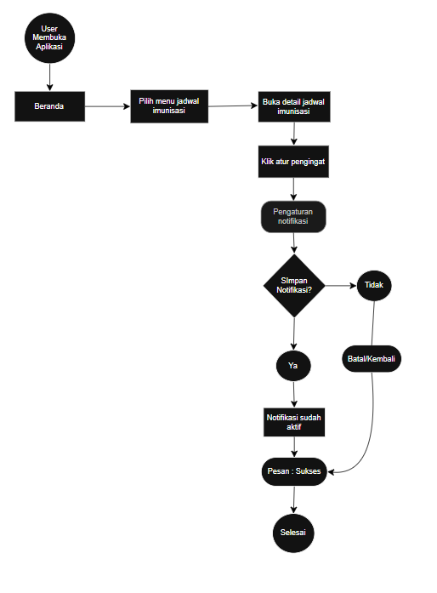
USER FLOW 2
Mengatur Pengingat Imunisasi

Slide 54
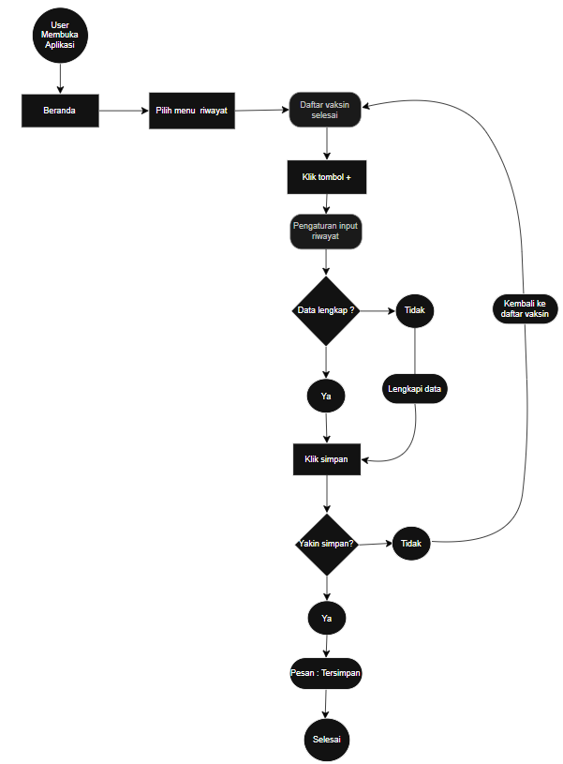
USER FLOW 3
Menambahkan Riwayat Imunisasi

Slide 55
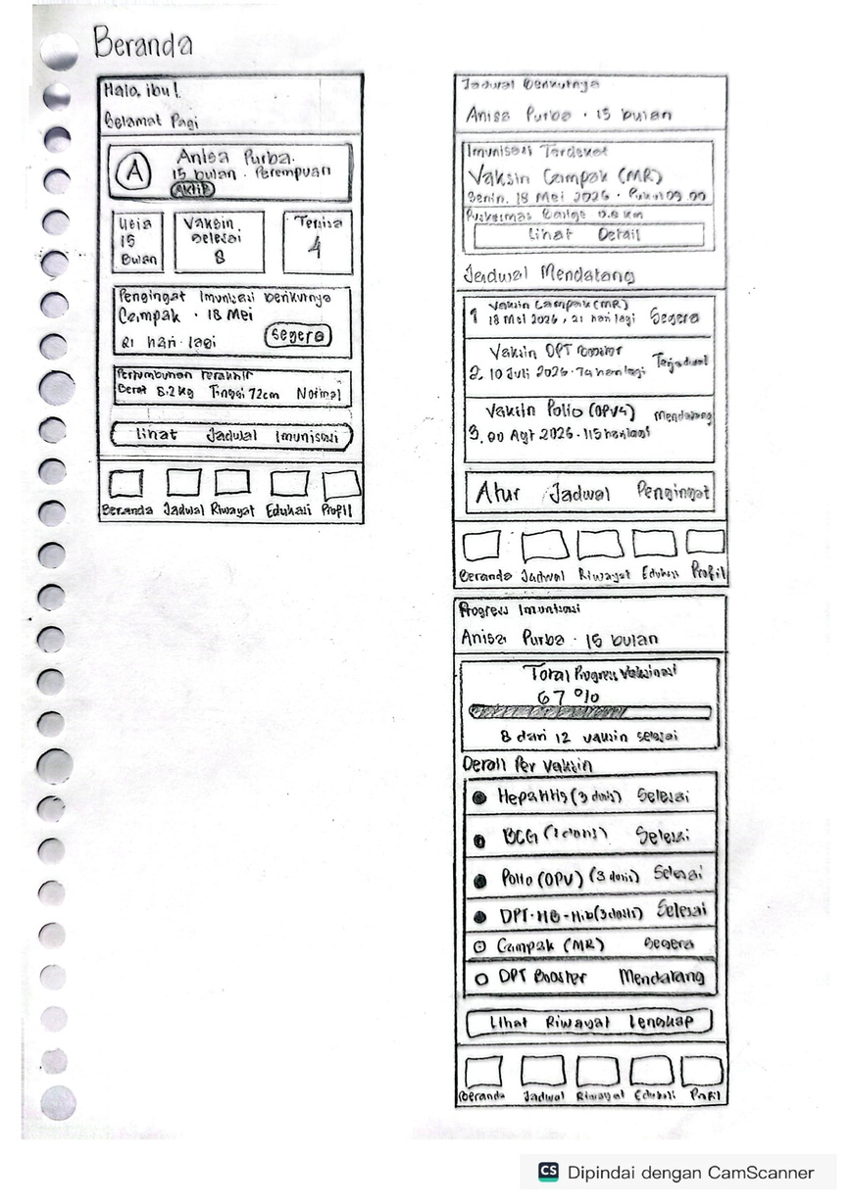
SKETSA
1
Beranda

Slide 56
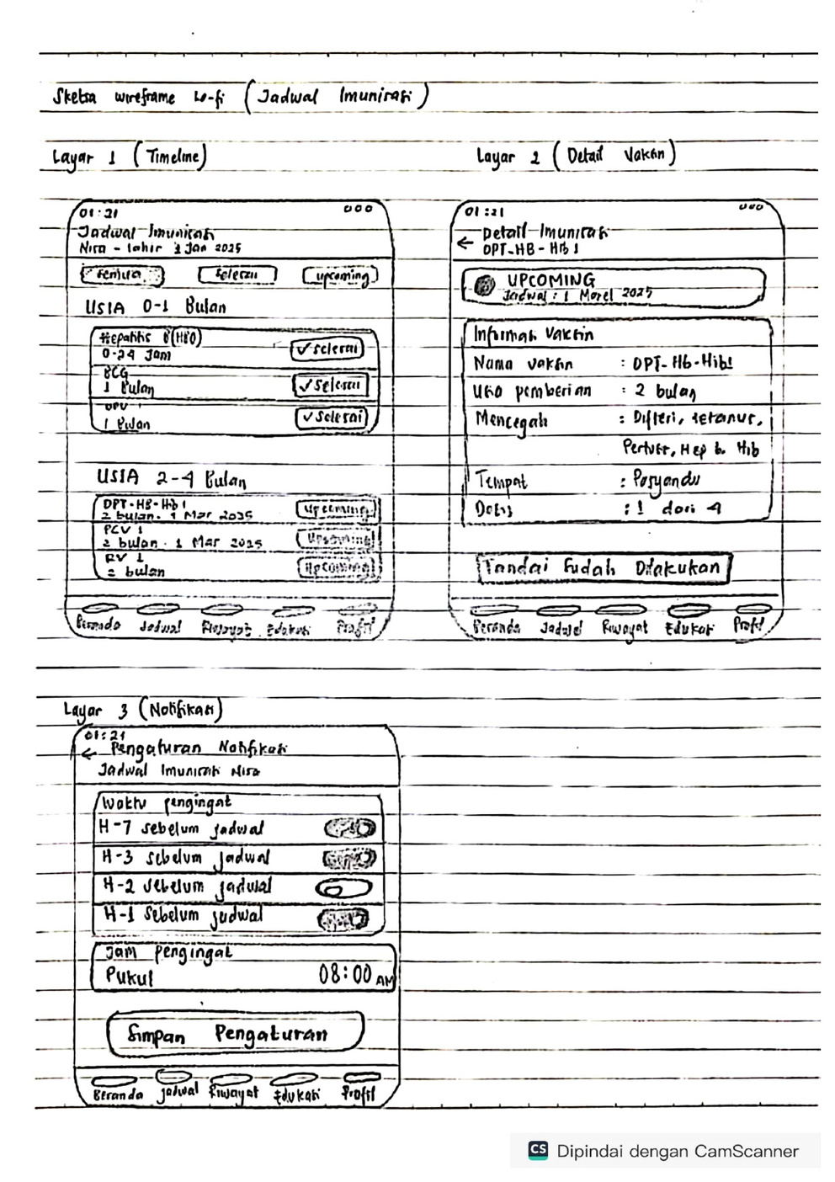
SKETSA
2
Jadwal Imunisasi

Slide 57
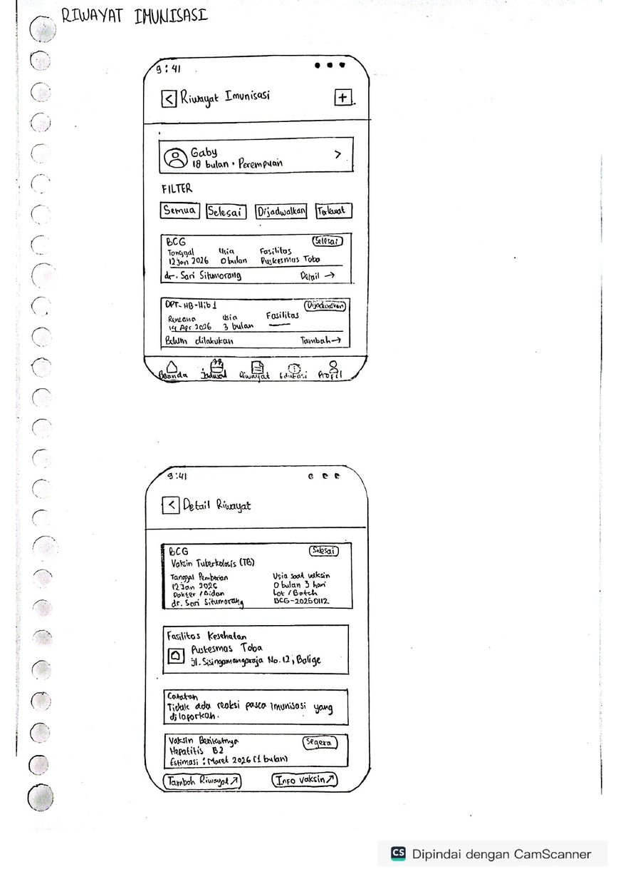
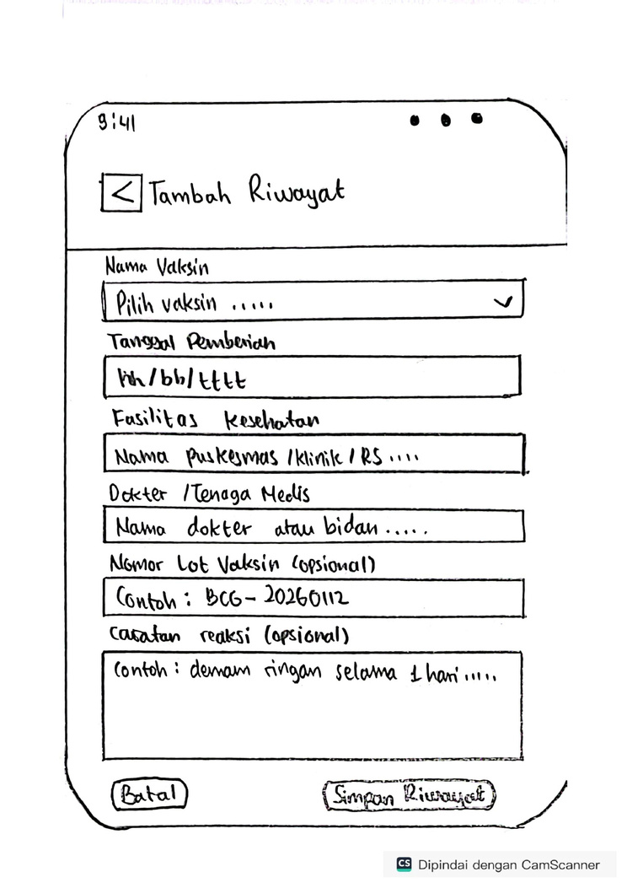
SKETSA
3
Jadwal Imunisasi

Slide 58
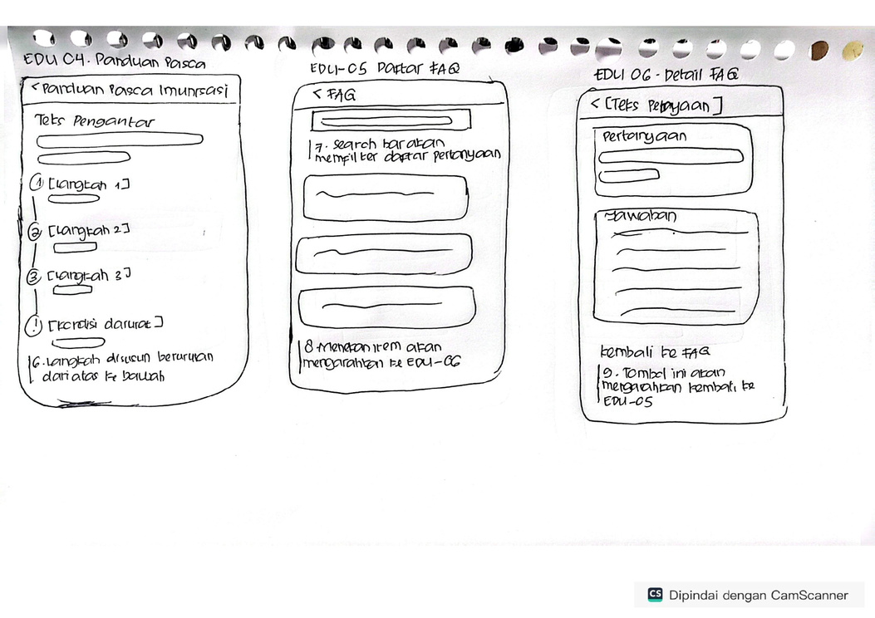
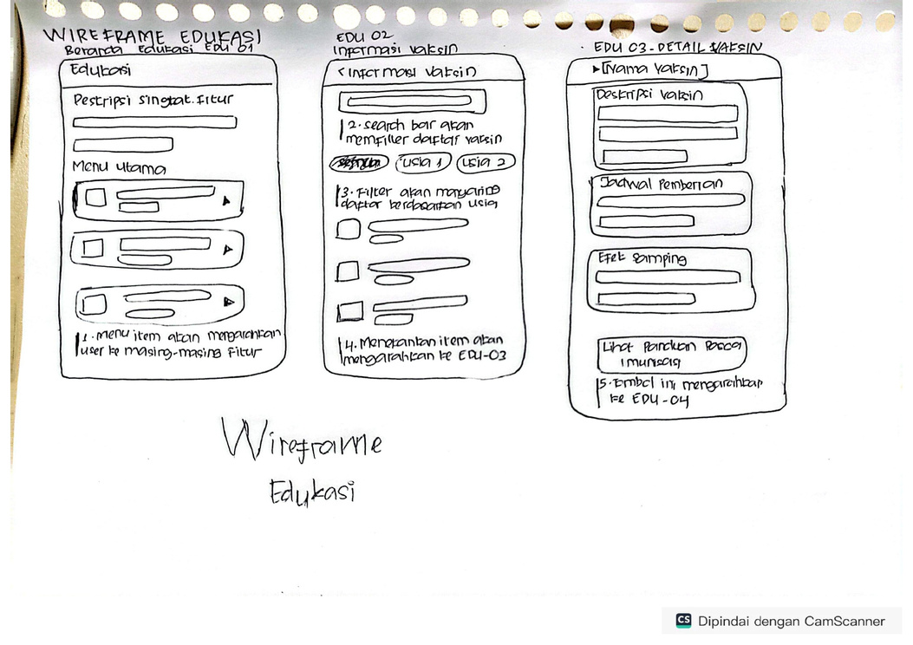
SKETSA
4
Edukasi

Slide 59
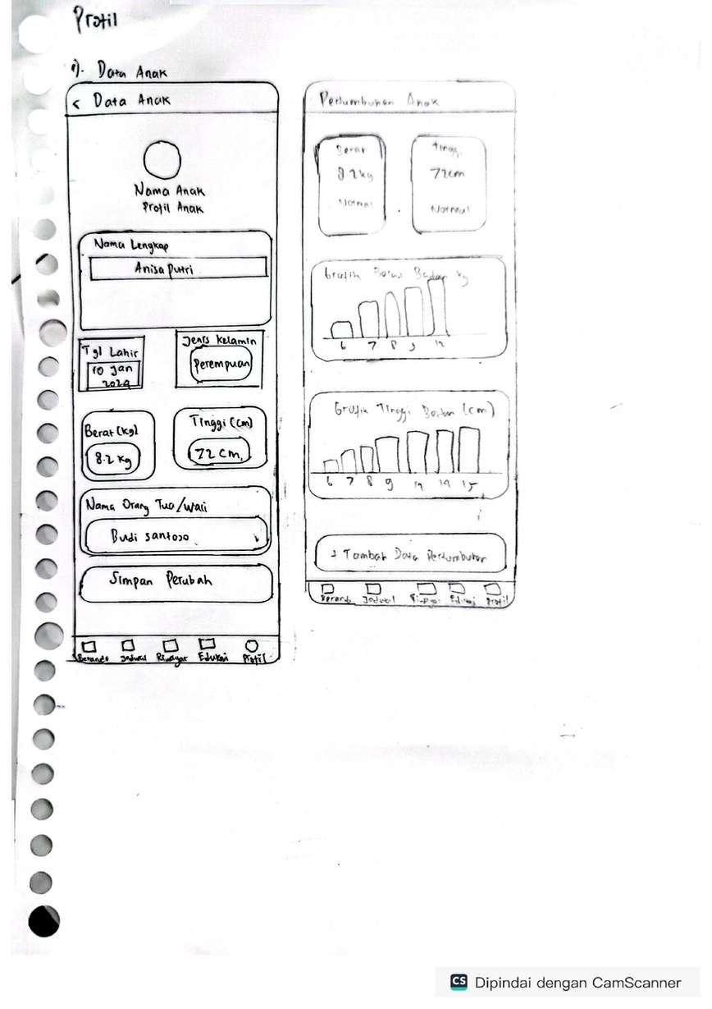
SKETSA
5
Profil

Slide 60
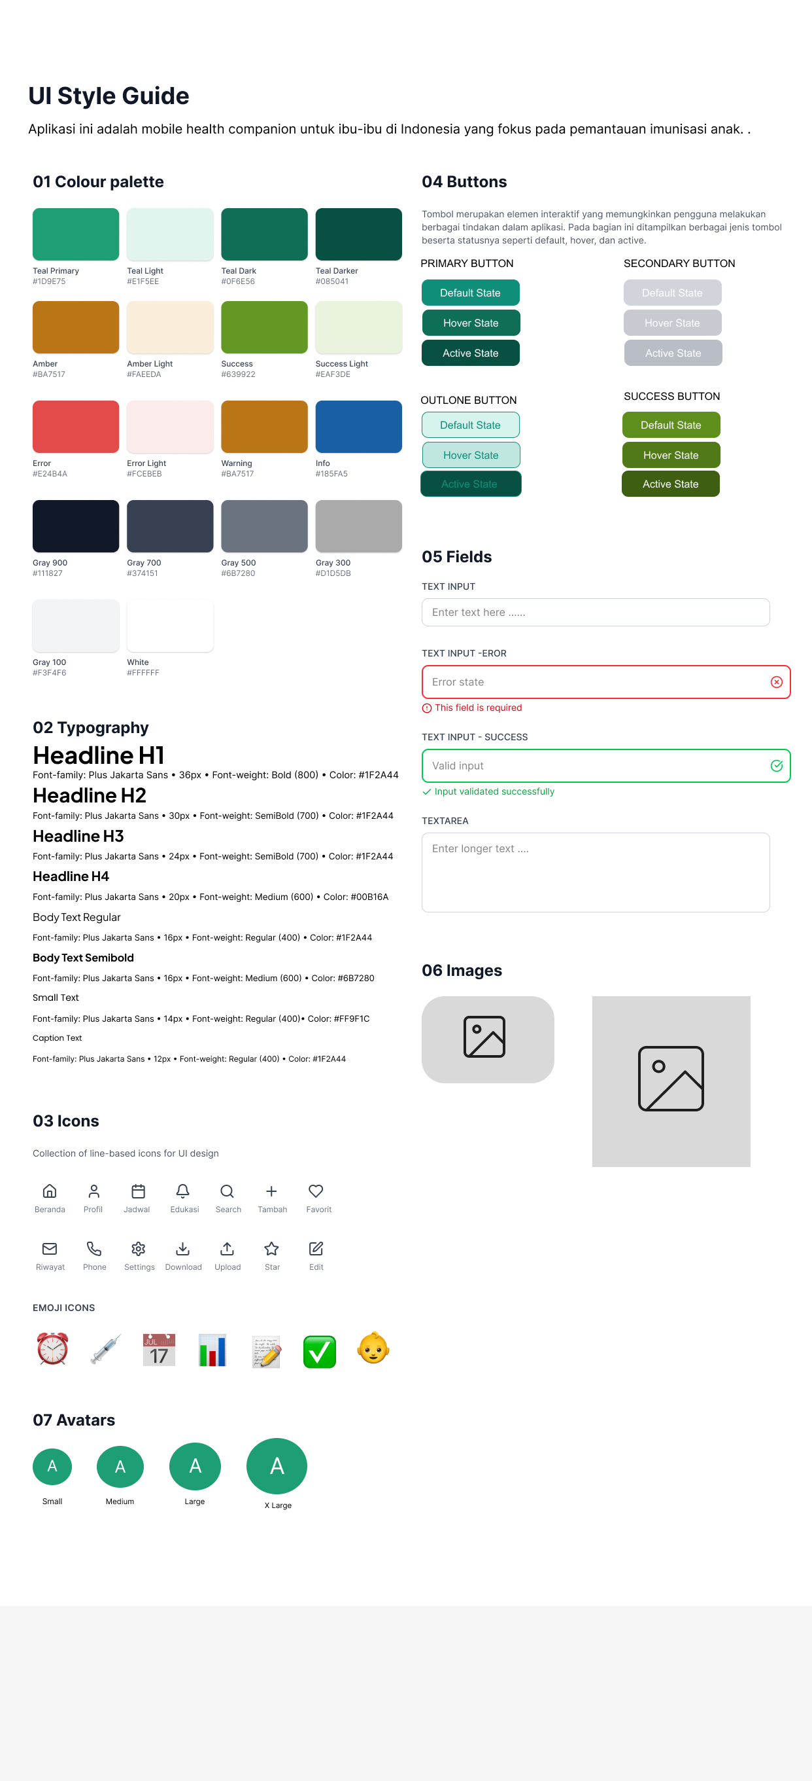
UI STYLE GUIDE

Slide 61
UI STYLE GUIDE

Slide 62
UI STYLE GUIDE

Slide 63
UI STYLE GUIDE
Link Figma UI Style Guide :
https://www.figma.com/design/EUd196AcgzlmVeMxYgauHq/UI-STYLE-GUIDE?node-id=39-2&t=638jm4mwCAKn8ZQa-1

Slide 64
Interactive
Prototipe
Link figma prototipe:
https://www.figma.com/board/gs2nm7evoHRroooTMkktpB/Untitled?t=cPIrQHmNG4YARHct-6

Slide 65
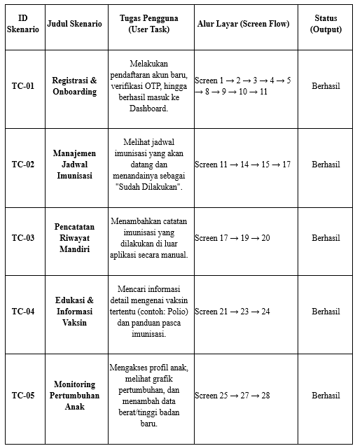
SKENARIO UJI
Prototipe interaktif TEMANI dibangun menggunakan Figma dengan total 73 koneksi interaksi yang mencakup seluruh alur fungsional. Interaksi diaktifkan melalui trigger On Tap pada elemen tombol, kartu, dan menu navigasi. Untuk menghadirkan pengalaman pengguna yang realistis (native feel), transisi menggunakan fitur Smart Animate dan Push. Selain itu, sistem Bottom Navigation diterapkan secara konsisten pada Screen 11-30 guna memastikan akses cepat dan kemudahan navigasi antar fitur utama bagi pengguna.

Slide 66
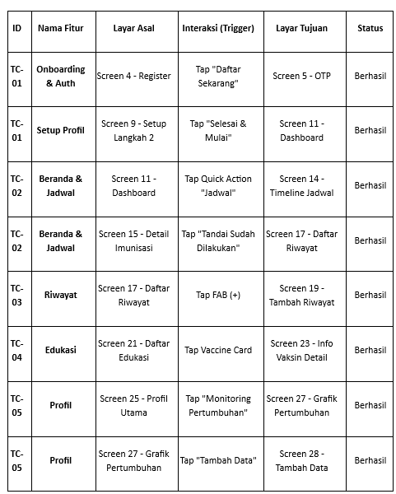
CATATAN SCEANRIO UJI
Tabel Catatan Skenario Uji ini berfungsi sebagai log interaksi teknis yang mendokumentasikan setiap perpindahan layar di dalam prototipe aplikasi TEMANI. Kolom Nama Fitur mengelompokkan pengujian ke dalam kategori fungsional utama, seperti Onboarding, Jadwal, Riwayat, Edukasi, dan Profil. Setiap baris dalam tabel merinci alur pengguna secara presisi dengan menentukan Layar Asal dan Layar Tujuan, mulai dari tahap registrasi di Screen 4 hingga fitur monitoring di Screen 28. Bagian Interaksi (Trigger) menjelaskan bahwa seluruh perpindahan layar dipicu oleh aksi manual pengguna berupa Tap atau klik pada elemen spesifik seperti tombol, kartu vaksin, atau ikon navigasi. Status Berhasil pada kolom terakhir memvalidasi bahwa seluruh 73 koneksi interaksi yang telah dirancang di Figma berfungsi dengan lancar sesuai alur pengguna yang direncanakan.

